Slide 1


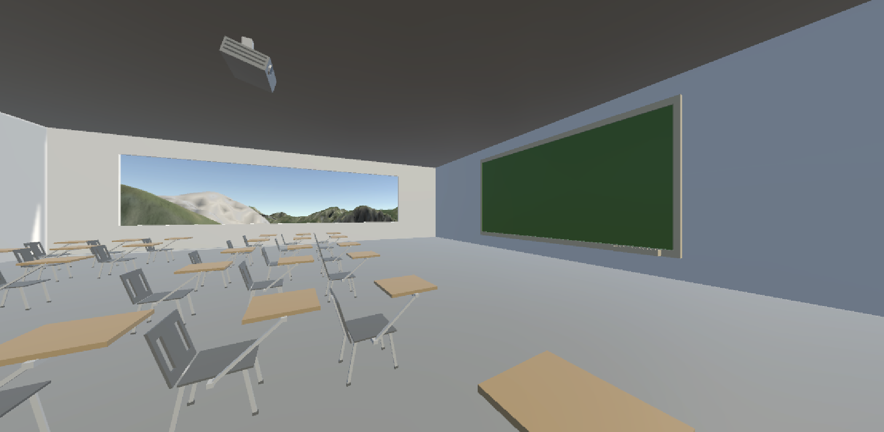


Höhere Technische Bundeslehr- und Versuchsanstalt Dornbirn Höchsterstraße 73, 6850 Dornbirn
Wirtschaftsingenieure
Betriebsinformatik / Fachschule für Informationstechnologie
Immersive Technologien im Bildungsbereich Analyse und Implementierung einer Lernplattform
Projektziel:
Ein virtueller Klassenraum, der echtes Unterrichtsgefühl vermittelt, interaktive Aufgaben bietet und Lernfortschritte automatisch speichert und auswertet.
Klassenraum in 3D
Funktionsweise
Lernende betreten den virtuellen Raum
Teacher steuert Quiz, Teleport, Kontrolle
Automatische Speicherung aller Antworten
Export als CSV für Lehrer
Hintergrund und Nutzen
Immersives Lernen ermöglicht Schüler:innen, aktiv in Lernumgebungen einzutauchen.
Der virtuelle Klassenraum bietet:
realitätsnahe Schulungs-Szenarien
ortsunabhängige Unterrichtsteilnahme
höhere Motivation & Interaktivität
Technologien / Methoden
Unity 2022.3 LTS
Spatial.io Creator Toolkit
Projektbetreuer
Prof. Mag. Diethard Kaufman| HTL
Peter Hoffmann| FH Dornbirn
Projektmitglieder
Burak Koc
Gideon Rüscher
Noah Simma

